Slide 1

Как «подружить» цифровые технологии и медицину
юридические аспекты на примере кейсов из практики

Slide 2

Рост запроса на телемедицину и healthtech
«Медвестник»
«Comnews» «РБК»
«Пандемия коронавирусной инфекции обусловила взрывной рост потребности в цифровых услугах, в том числе связанных со здоровьем и медициной. Многие российские медорганизации (государственные и частные), телемедицинские платформы объявили об открытии бесплатных дистанционных консультаций «пациент–врач» по вопросам COVID-19».
« Телемедицина стала первым сегментом IT-отрасли, который мгновенно отреагировал на ситуацию с коронавирусом. Сервисы предлагают онлайн-консультации и ждут нового закона, позволяющего ставить диагнозы в режиме реального времени».
« По его словам, актуальность законодательных инициатив по цифровизации здравоохранения «многократно возрастает в условиях борьбы с коронавирусом».

Slide 3
В 10-15 раз
увеличилось число онлайн-консультаций в США в связи с пандемией (по данным сайта cio.com)

Slide 4
Кейсы – примеры реализации HealthTech:
1. Электронная карта, электронная запись на прием 2. Удаленные консультации 3. Приложения для самодиагностики 4. Дистанционный мониторинг

Slide 5
Кейс: электронная карта
Ключевые моменты:
Защита данных пациентов (персональные данные, врачебная тайна)
Требования к медицинской отчетности в электронной форме
Взаимодействие с государственными информационными системами

Slide 6
Кейс: удаленные консультации
Ключевые моменты:
Требования медицинского законодательства (общие и специальное законодательство о телемедицине)
Требования к «иной информационной системе»
Подключение к государственным информационным системам (ЕГИСЗ и ЕСИА)

Slide 7
Кейс: приложения для «самодиагностики»
Ключевые моменты:
Телемедицина или справочный сервис?
Является ли медицинской деятельностью вообще
Защита данных пациентов – если данные передаются в клинику или сторонней организации

Slide 8
Кейс: дистанционный мониторинг
Ключевые моменты:
Соблюдение законодательства о связи (нужна ли лицензия, выбор подходящей платформы)
Защита данных пациентов (персональные данные, врачебная тайна)
Соблюдение медицинского законодательства (соответствие порядку и стандартам, требования к медицинским изделиям, является ли телемедициной)

Slide 9
«Три кита» регулирования HealthTech:
1. Специальное регулирование телемедицины 2. Порядок медицинской помощи и стандарты медицинской деятельности 3. Регулирование обработки данных пациента

Slide 10
Государство и HealthTech
Цифровое здравоохранение – является частью ряда национальных проектов и одним из направлений деятельности государства
Развитие государственных информационных систем в сфере здравоохранения (ЕГИСЗ, региональные информационные системы)
Реализация проектов в сфере цифрового здравоохранения с использованием механизмов государственно-частного партнерства

Slide 11
Существенные возможности для дистанционного взаимодействия с пациентами и реализации HealthTech-проектов законодательство допускает уже сейчас. Можно ожидать, что в будущем законодательство будет изменяться и таких возможностей появится еще больше.

Slide 12
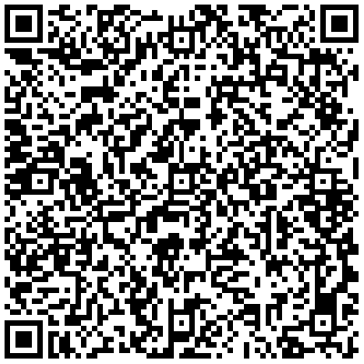
Спасибо за внимание!
Андрей Алексейчук
Юрист практики IP/IT
«Качкин и Партнеры»
andrey.alekseychuk@kachkin.ru
+7 963 343-53-07
WhatsApp | Telegram | Signal
Санкт-Петербург
www.kachkin.ru

